Slide 1

Javascript basic information
инж. д-р Димитрина Делийска

Slide 2
JavaScript и свързването му с HTML страница
Свързването на скриптовете с HTML страницата става чрез тага <script> …………. </script>
Той може да бъде поставен както в секция <head>, така и в секция <body>.
Често ще видите скриптове в дъното на секцията <body> на дадена уеб страница. Това се използва, за да се намали времето за зареждане на страничката.
Ако един и същ код се използва в много различни уеб страници може да се отдели в отделен файл с разсширение .js и след това да бъде извикан в тага <script>.

Slide 3
Атрибути на тага <script>…. </script>
async - Указва, че скриптът се изпълнява асинхронно (само за външни скриптове). Въведен в HTML 5.
charset- Указва кодирането на знаци, използвано във външен скрипт файл
defer- отлага изпълнението на сценария до пълното зареждане на страницата. По подразбиране започва да се изпълнява веднага след стартиране на страницата.
src- указва файла, в който се съдържа JavaScript кода. (пример: <script src=“file.js">
type - Задава типа на носителя на скрипта. (по подразбиране type="text/javascript“ или aplication/ ECMAScript)
lang =“JavaScript” или language =“JavaScript”

Slide 4
JavaScript Синтаксис и семантика коментрари
Изреченията на езика за програмиране, се наричат ​​компютърни заявления, или просто заявки.
В един език за програмиране, литерала е постоянна ценност като 3.14.
Коментарите се поставят:
след „ // „ за едноредов или
„/* ... */ „ - за многоредов

Slide 5
Типове данни
number - числа, както цели, така и с плаваща запетая. (2.10 ; 5.45)
string - низове. Съхранява поредица от символи, като текст .
boolean – логически тип данни. Стойностите са true или false.
array – масиви . Пишат се с квадратни скоби [ ]. Елементите на масива се разделят със запетая «,». Индексите на елементите започват от 0.
object –пишат се с { } скоби. Обектите се въвеждат като двойки от тип име: стойност, разделени със запетая. {firstName:”John”, age:50}
null – никаква стойност.
undefined - Стойността на една променлива с никаква стойност е undefined(неопределена).
var cars; // стойността е неопределена person = null; // стойността е null

Slide 6
Променливи
Променливата представлява именувана област от паметта, в която се съхраняват данни.
В JavaScript променливите не са строго типизирани – типът на данните зависи от данните, които в момента се съхраняват в нея.
В JavaScript променливата се обявява с ключовата дума var.
В JavaScript променливата се обявява с ключовата дума let.
В JavaScript променливата се обявява с ключовата дума const.
Името на променливата трябва да започва с буква (a-z) или символ за подчертаване (_). Следващите символи могат да бъдат цифри, букви или $.

Slide 7
Примери за променливи
Има разлика между главни и малки букви.
X x _user userName UserName
Неправилни имена на променливи :
1x public $p
Когато обявявате променлива е желателно да укажете и нейната стойност:
var my=1; var ar=[1,3,5]; var st= “Ivan Ivanov”;
Може да се обявят няколко променливи едновременно, като се разделят със запетая; - var x,y,z;
Могат да се извършват аритметични действия при декларирането на променливата:
var x = 5; var y = 6; var z = x + y;

Slide 8
Още за променливите....
Локална е тази променлива, която е обявена във функция. Тя е достъпна само за дадена функция.
Глобална променлива се обявява в тялото на сценария и е достъпна за всички функции, обявени в сценария.
Прието е глобалните променливи да се обявяват в началото на сценария, за да могат всички функции да наследяват техните стойности.

Slide 9
Специални символи
Запазени думи
\n – пренос на нов ред
\r – връща каретка на принтера
\t - табулация
\f – пренос на нова страница
\’ - апостроф
\” – двойна кавичка
\\ - обратно наклонена черта
Тези думи не трябва да се използват за имена на променливи, функции и обекти. Някои от тях са:
for, var, if, null, new, eval, float, typeof, continue, static и т.н.

Slide 10
Изходен Код
За да получите достъп до HTML елемент със JavaScript, можете да използвате document.getElementById (ID) метода.
полето “ID” идентифицира HTML елемент, а innerHTML, за да вземем съдържанието на елемента.
document.getElementById(“primer”).innerHTML = “нов текст“;
document.write()- използвайте го само за тестване.
console.log () метод - за показване на стойности на JavaScript в браузъра. - F12 и изберете “Console”

Slide 11
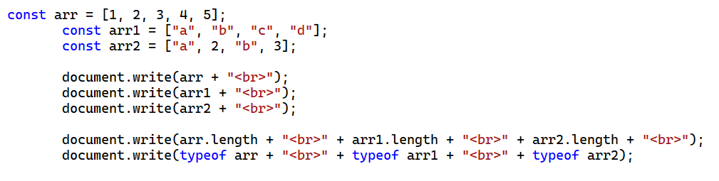
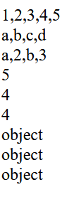
Работа с масиви
Деклариране на едномерни масиви.
Отпечатване стойностите на масивите.
Отпечатване дължината на масивите и техният тип.

Slide 12
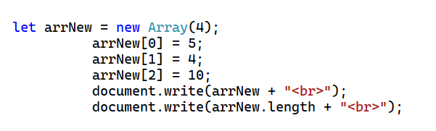
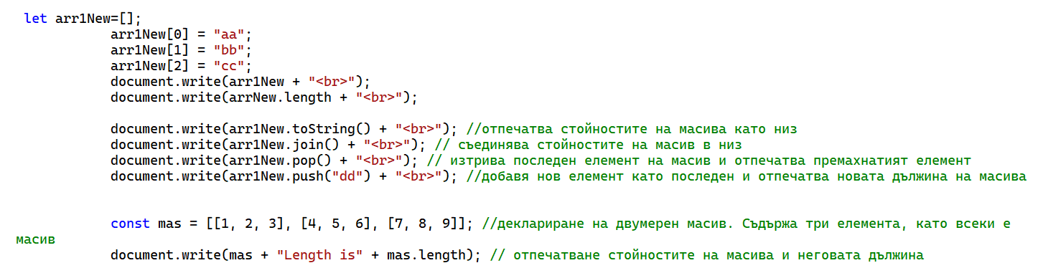
Работа с масиви
Деклариране на масив чрез вграден обект Array
Методи за работа с масиви

Slide 13
Диалогови прозорци в Javascript
Метод alert() – прост прозорец със съобщение и бутон ОК. Прозорецът показва само съобщението на потребителя, нищо повече. За да покажете многоредово съобщение в прозореца трябва да се раздели с „\n”.
Методът confirm() – прозорец с бутони Ok и Cancel. Потребителят трябва да натисне един от двата бутона. В зависимост от връщаните от метода стойности (true- при натискане на OK или false при Cancel) може да изпълните някакво действие.
Методът prompt()- показва диалогов прозорец с поле за въвеждане на данни, съобщение и бутони OK и Cancel. Въведената от потребителя стойност може в последствие да се присвой на променлива. Методът връща въведения от потребителя текст, ако не е въведено нищо – връща стойност null.

Slide 14
DOM методи за намиране на елемент
document.getElementById() - Изберете уникалния елемент с даден идентификатор. В случай, че има 2 еднакви идентификатора, тогава той избира първия елемент.
document.getElementsByClassName() - Изберете елементи от колекция с дадено име на клас
document.getElementsByTagName() - Изберете елементи от колекцията с даден таг
document.querySelector() - Изберете елемент първия елемент от основния низ на CSS
document.querySelectorALL() - Изберете списък с елементи на основата на CSS низ

Slide 15
Модифициране на DOM елементи
element.innerHTML - Това е свойство на елемент, чрез което можете да получите или зададете вътрешното съдържание на елемента
element.innerText - Връща и задава вътрешния текст на елемент на стойността, дадена в низ, без анализиране в HTML
element.style = value - Използвайки тези свойства на елемента, можете да зададете CSS на елемента с помощта на javascript
element.getAttribute(attribute_name) - Този метод се използва за получаване на стойността на посочения атрибут
element.setAttribute(attribute_name, value) - Това е методът на елемента, който се използва за задаване на нов атрибут или за промяна на стойността на атрибута към елемента
element.removeAttribute(attribute_name) - Този метод на елемент премахва указания атрибут от елемента

Slide 16
Примери за използване на методи за намиране на елемент и модифициране на елементи

Slide 17
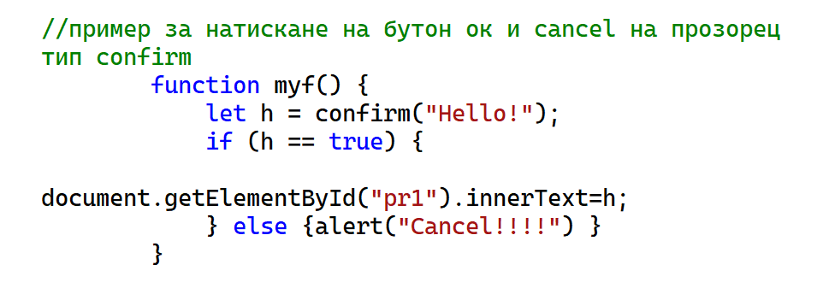
Ако натиснем “OK“ съдържанието на бутона ще бъде заменено със стойността на променливата h. В противен случай (при избор на опция „Cancel“ ще бъде изведено информационно съобщение с някакво съдържание.

Slide 18
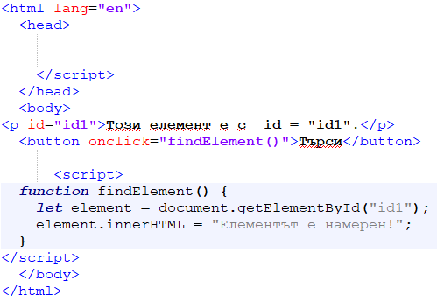
Създаден е елемент “P” с id=id1 и бутон със събитие “onclick”. след което е създадена функция, която заменя стойността на елемента “p” с нова стойност

Slide 19
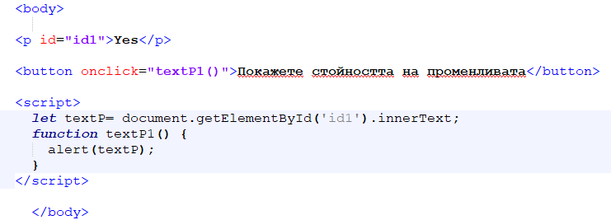
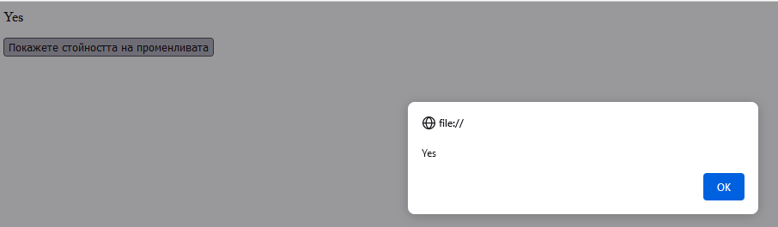
Показване стойността на елемент

Slide 20
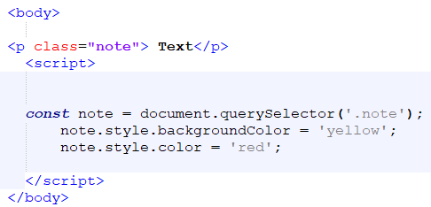

Резултат:

Slide 21
DOM методи за създаване и премахване на елементи
document.createElement() - Създава елемент, определен от име на етикет
document.createTextNode() - Създава нов текстов елемент
document.appendChild() - Той добавя друг елемент към елемент в DOM
document.insertBefore() - Този метод вмъква елемент преди определен елемент, ако елементът вече съществува в DOM, той променя позицията си
document.replaceChild(new,old) - Заменя елемент от DOM с друг елемент
document.removeChild() - Той премахва елемент от DOM
document.remove() - Този метод премахва елемент от DOM, върху който е приложен
document.write() - Отпечатва върху документа

Slide 22
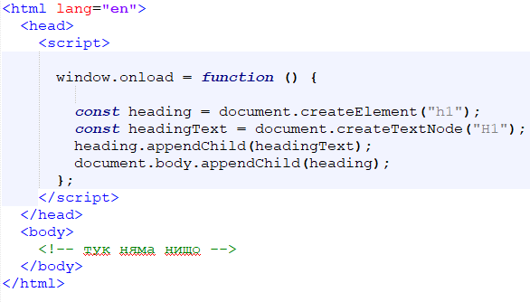
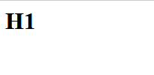
Пример за създаване на html елемент и задаване на неговата стойност
РЕЗУЛТАТ:

Slide 23
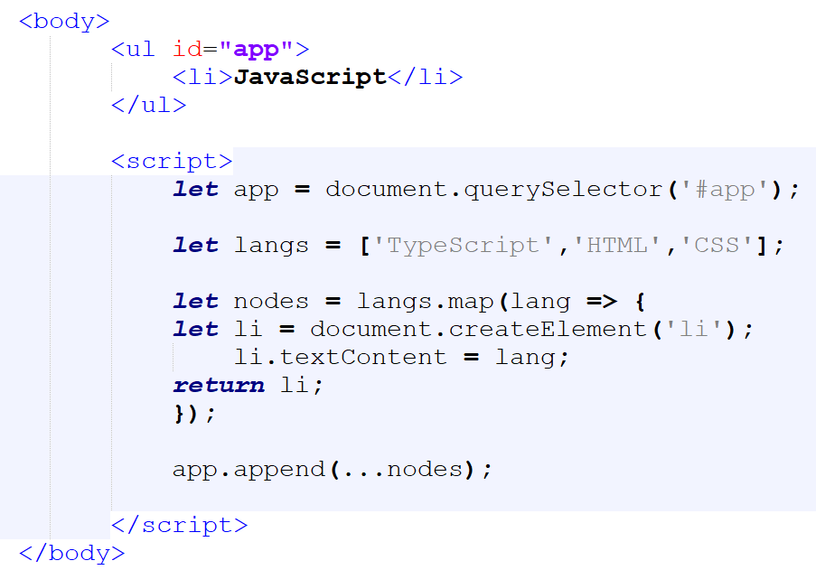
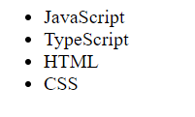
Дованяне на елементи към списък
Първо изберете елемента ul по неговия id, като използвате метода querySelector().
Второ, декларирайте масив от езици.
Трето, за всеки език създайте нов li елемент с textContent, присвоен на езика.
Накрая добавете елементи li към елемента ul, като използвате метода append().

Slide 24
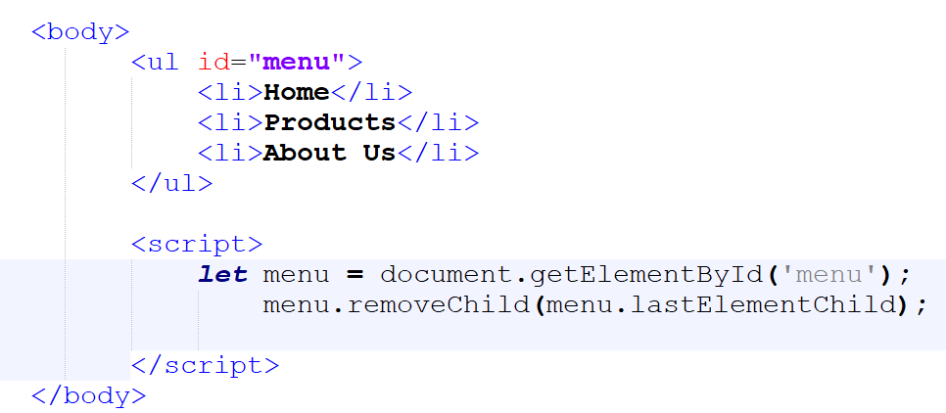

Пример за премахване на последен елемент от списък с елементи
Първо вземете елемента ul с id menu, като използвате метода getElementById().
След това премахнете последния елемент от елемента ul, като използвате метода removeChild().
Свойството menu.lastElementChild връща последния дъщерен елемент на менюто.

Slide 25
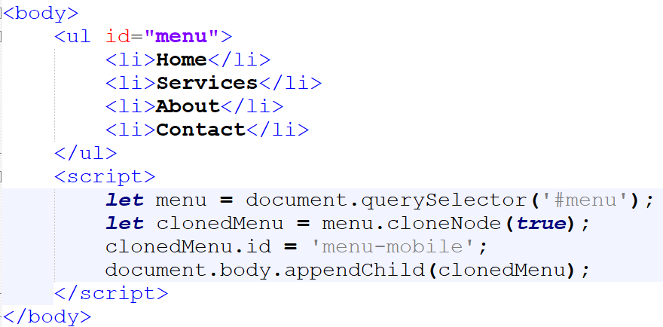
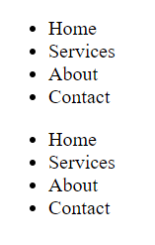
Пример за клониране на елементи
Първо изберете <ul> с id menu, като използвате метода querySelector().
Второ, създайте клонинг на елемента <ul> с помощта на метода cloneNode().
Трето, променете идентификатора на клонирания елемент, за да избегнете дублиране.
Накрая добавете клонирания елемент към дъщерните възли на document.body, като използвате метода appendChild().

Slide 26
Работа с атрибути
setAttribute() – задава стойността на определен атрибут на елемент.
getAttribute() – получава стойността на атрибут на елемент.
removeAttribute() – премахване на атрибут от определен елемент.
hasAttribute() – проверява дали даден елемент има определен атрибут или не.

Slide 27
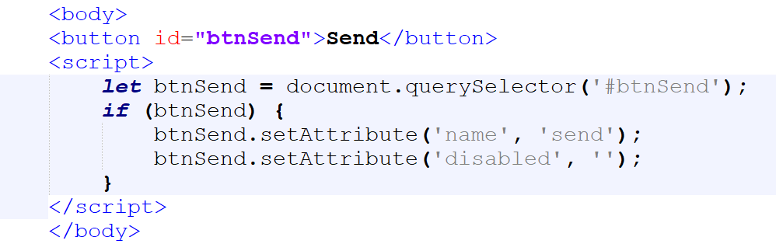

Промяна състоянието на елемент
Първо изберете бутона с id btnSend, като използвате метода querySelector().
Второ, задайте стойността на атрибута name за изпращане с помощта на метода setAttribute().
Трето, задайте стойността на атрибута disabled, така че когато потребителите щракнат върху бутона, той да не прави нищо.

Slide 28
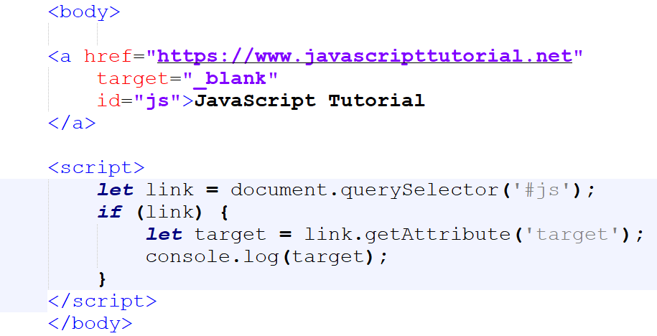
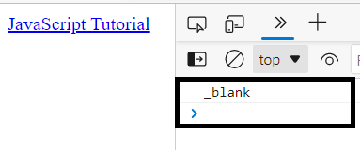
Отпечатване в конзолата стойност на атрибут на таг
Първо изберете елемента на връзката с id js, като използвате метода querySelector().
Второ, вземете целевия атрибут на връзката, като извикате getAttribute() на избрания елемент на връзката.
Трето, покажете стойността на целта в прозореца на конзолата.

Slide 29
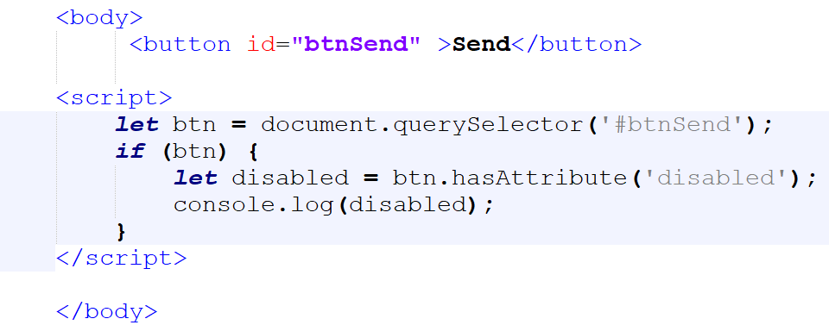
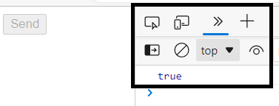
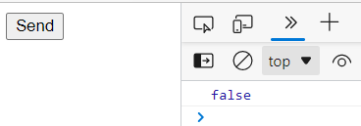
disabled
Изберете бутона с id btnSend, като използвате метода querySelector().
Проверете дали бутонът има атрибута disabled, като извикате метода hasAttribute() на елемента бутон.

Slide 30
Изрази на стрелкови функции
Функционален израз със стрелка е компактна алтернатива на традиционен функционален израз, с някои семантични разлики и преднамерени ограничения в употребата:
Функциите със стрелки нямат свои собствени обвързвания към this, аргументи
Не трябва да се използват като методи.
Функциите със стрелки не могат да се използват като конструктори.
Те също така нямат достъп до ключовата дума new.target.
window.onload = function () { }
window.onload = () => { }

Slide 31
Основни събития в JavaScript
събитие | описание | събитие | описание
ONLOAD | Възниква, когато браузъра завърши зареждането на прозорец | ONMOUSEMOVE | Възниква, когато мишката се движи докато е върху елемент.
ONUNLOAD | Възниква, когато браузъра затвори прозорец | ONMOUSEOUT | Възниква, когато мишката излезе извън елемент.
ONCLICK | Възниква при натискане с мишката върху елемент. | ONFOCUS | Възниква, когато елемента придобие фокус.
ONBLCLICK | Възниква при натискане на два пъти с мишката върху елемент. | ONBLUR | Възниква, когато елемента загуби фокус.
ONMOUSEDOWN | Възниква, когато бутона на мишката е натиснат върху елемент. | ONKEYPRESS | Възниква, когато е натиснат и отпуснат клавиш върху елемента.
ONMOUSEUP | Възниква, когато бутона на мишката се отпусне върху елемент. | ONKEYDOWN | Възниква, когато е натиснат клавиш върху елемента.
ONMOUSEOVER | Възниква, когато мишката премине върху елемент. | ONKEYUP | Възниква, когато е отпуснат клавиш върху елемента.
Notes:
Основните събития в JavaScript представляват действия, които се извършват върху Web страницата. За да се разбере какви събития настъпват се използват специални методи дефинирани в JavaScript. Чрез тези методи събитията се прихващат и се изпълнява желаното действие.

Slide 32
Други събития и събития върху HTML формуляри
събитие | действие
ONSUBMIT | Възниква, когато се подават данни от форма. Прилага се само към <FORM> елемент.
ONRESET | Възниква, когато се изчиства форма. Прилага се само към <FORM> елемент.
ONSELECT | Възниква, когато потребителят избере текст или текстово поле.
ONCHANGE | Възниква, когато стойността на елемент се промени.

Slide 33
Манипулатори на събития (Event Handlers)
За да реагираме на събития, можем да използваме манипулатори – функции, които се изпълняват в случай на събитие.
Манипулаторите са начин да се изпълни Javascript код при потребителско действие.
Има няколко начина за указване на манипулатор:
Inline event handlers (Вградени манипулатори на събития)
DOM on-event handlers(DOM манипулатори на събития)
addEventListener()

Slide 34
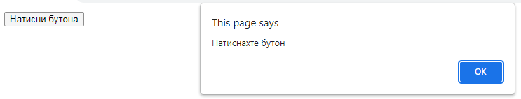
Вградени манипулатори на събития
Манипулаторът може да бъде зададен в html като атрибут с име on<event>
Важно е да се отбележи, че в рамките на html, onclick използва двойни кавички, а функцията единични. Вариантът onclick=“alert(„Click!“)“ няма да работи!
HTML атрибутите не са удобно място за писане на много код, така че по-добре да създадем JavaScript функция и да я извикаме от атрибута.
Примерен код:
Клик върху бутон
<body>
<button onclick="alert('Натиснахте бутон')">Натисни бутона</button>
</body>

Slide 35
addEventListener()
За разлика от предходните два метода, той позволява да се свържат няколко манипулатора към едно и също събитие.
element.addEventListener(event, handler[, phase]);
event – име на събитието, например „click“ handler – функцията (манипулатора), която ще се изпълни ако настъпи събитието phase – незадължителен параметър. Булева променлива. Определя режима, в който ще се изпълнява манипулатора.
bubbling режим: Когато дадено събитие се случи на даден елемент, първо се изпълняват манипулаторите върху него, след това върху неговия родител, след това по целия път до други предци. capturing режим: манипулаторите се изпълняват от родителския елемент, към наследниците.

Slide 36




Служебна дума this
<button onclick="document.getElementById('pr').innerHTML=
'None'">
Натисни бутона</button>
<p id="pr" > Този параграф се променя</p>
<button onclick="this.innerHTML='Ha Ha'" >Натисни бутона</button>

Slide 37
Задачки:
Имате променлива p = 2.59. Изведете нейната стойност на страницата.
Пресметнете 2 + 5 на колко е равно.
Пресметнете 2 + 5+“5“ на колко е равно
Пресметнете 3 * 10 + „име“.
Пресметнете „име“+3 * 10 .
Пресметнете 2 + 5 на колко е равно и изкарайте прозорец с отговора на задачата.
Пресметнете дължината на масива а=2,3,5,10,30,20
Notes:
7. var a=[1,3,4,5,6,20];
document.write(a.length);
8 задача .js файл
function pro(a,b)
{
return a*b
}
Html файл
<script src="funckii.js"></script>
</head>
<body>
<p>Резултатът е:</p>
<script>
document.write(pro(5,10));
</script>
</body>

Slide 38
Задачи свързани със събития
.Създайте бутон. При неговото натискане да се появи съобщение „Натиснахте бутона“
Създайте бутон. При неговото натискане бутона дa се замени със съобщение „Натиснахте бутона“ .
Имате кратък текст. Създайте събитие, което при посочване с мишката да се появи нов текст „Фокус“, а при премахване „Вече не сте във фокус“ .
Заредете страницата отново. При пълно зареждане на страницата изведете съобщение „Страницата е заредена успешно“.

Slide 39
Задачи JAVASCRIPT промяна стиловото оформление
Създайте кутия с размери 100 px х 100px, позиционирана в средата на страницата. Да има фон – сив цвят и рамка – 2px син цвят , тип solid. С помощта на JavaScript променете фона в жълт цвят, рамката – в пунктирана, черна. Текста да бъде позициониран по средата и да има син цвят.
Създайте бутон. При натискане на бутона той да става в зелен цвят.
Създайте функция, която при натискане на бутона, той да става зелен.

Slide 40
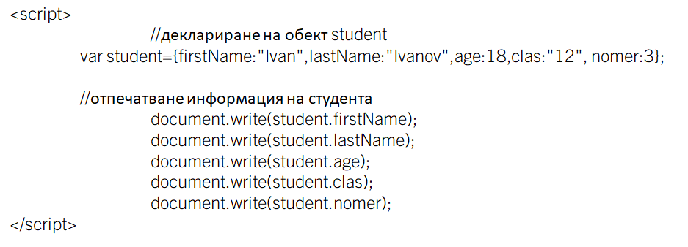

Пример за създаване на обект
Резултат от изпълнение на кода:

Slide 41
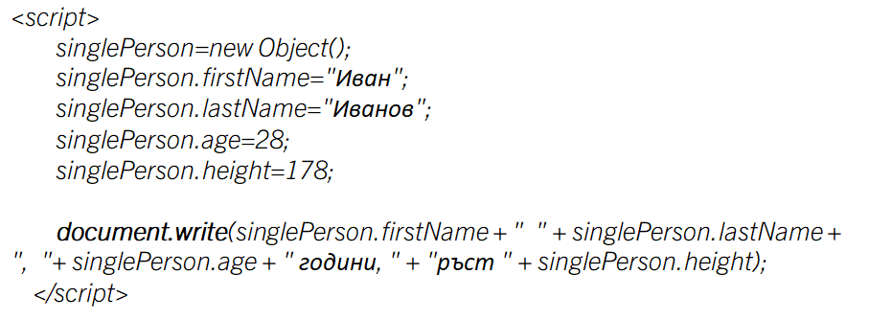
пример за създаване на обект с ключовата дума new
Резултат от изпълнение на кода

Slide 42
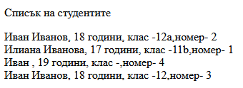
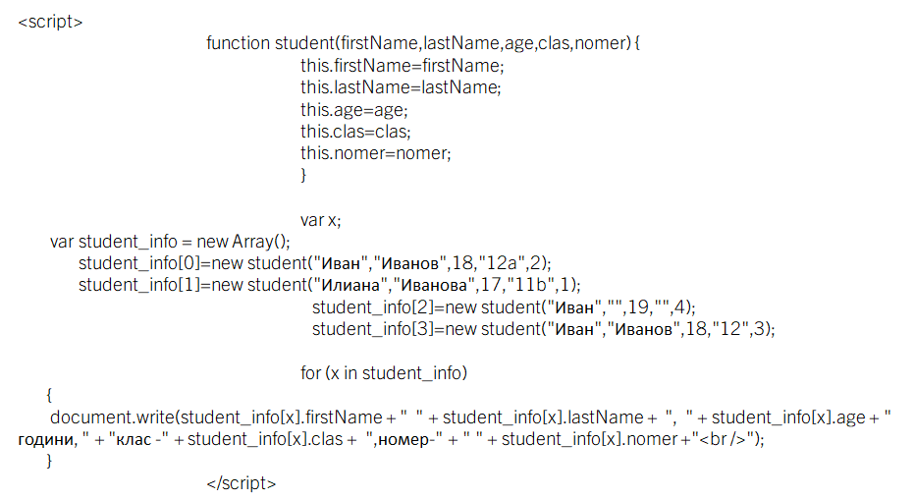
Отпечатване стойностите на обекти

Slide 43
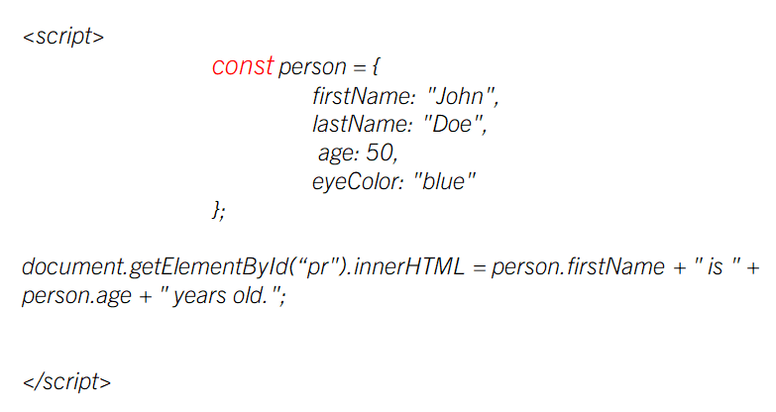

Интервалите и прекъсванията на редовете не са важни. Дефиницията на обект може да обхваща няколко реда:

Slide 44
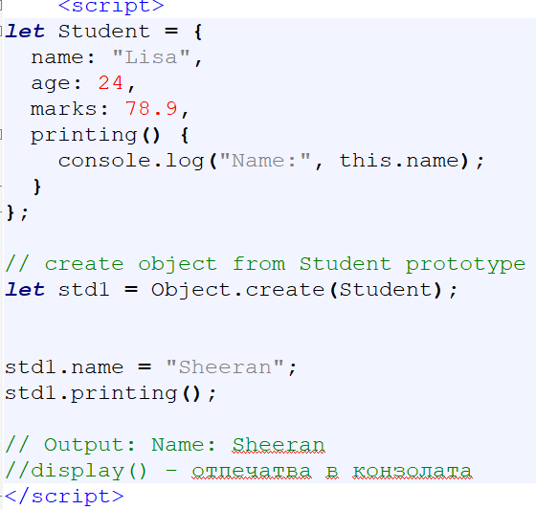
Object.create()

Slide 45
Обект window
Обектът Window представлява прозореца в браузъра.
Обектът прозорец се създава автоматично от браузъра.
Всички браузъри поддържат обект Window.
Глобалните променливи са свойствата на обектите Window, а глобалните функции са методите на обекта Window.
Методите на обекта на прозореца се използват за извличане на информация от прозореца на браузъра.

Slide 46
За какво се използва BOM?
Обектният модел на браузъра (или накратко BOM) е колекция от свойства и методи, които съдържат информация за браузъра и екрана на компютъра.
Можем да разберем размерите на екрана, на който се гледа, и кои страници са били посетени преди текущата страница.
Може да се използва и за доста съмнителната практика за създаване на изскачащи прозорци, ако искате да дразните потребителите си.

Slide 47
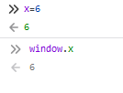
глобални променливи
Глобалните променливи са променливи, които се създават без използването на ключовите думи const, let или var. Глобалните променливи могат да бъдат достъпни във всички части на програмата.
Писане в конзолата
Глобалните променливи са действителни свойства на глобален обект. В среда на браузър глобалният обект е обектът прозорец. Това означава, че всяка създадена глобална променлива всъщност е свойство на обекта прозорец,

Slide 48
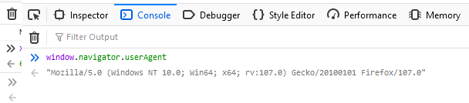
Обект navigator
Обектът window има свойство navigator, което връща препратка към обекта Navigator. Обектът Navigator съдържа информация за използвания браузър. Свойството му userAgent ще върне информация за използвания браузър и операционна система.
Този низ на потребителски агент принадлежи на браузъра Firefox, работещ на Windows 10. Браузърът е разработен от Mozilla Foundation и изобразява уеб страници с помощта на двигателя Gecko.
Пуснато през Google Chrome

Slide 49
HTML Forms и JavaScript примери

Slide 50
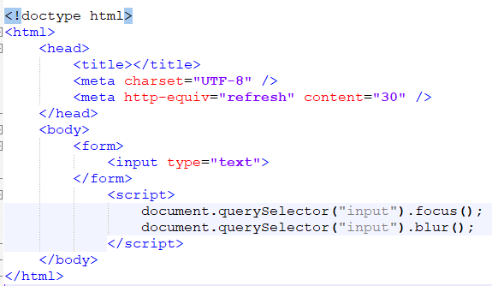


При фокус формата се активира, при премахване на фокуса остава бледа рамката на формата Можем да контролираме фокуса на JavaScript с методите focus и blur. Първия премества фокуса към DOM елемент с извикването му, а втория премахва фокуса.
Първоначално състояние на текстовото поле
След прилагане на метод focus()

Slide 51


Забраняване натискането на бутон. Всички полета на формите могат да бъдат деактивирани чрез disabled атрибута, който съществува, като свойство на елементите в DOM обекта. Деактивираните полета не могат да бъдат фокусирани или променяни и за разлика от активните области, те обикновено изглеждат сиви и бледи.

Slide 52
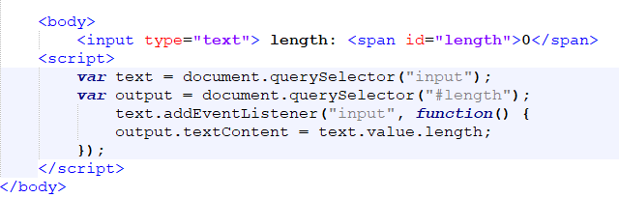


Следващият пример показва текстово поле и брояч показващ текущата дължина на въведения текст.

Slide 53
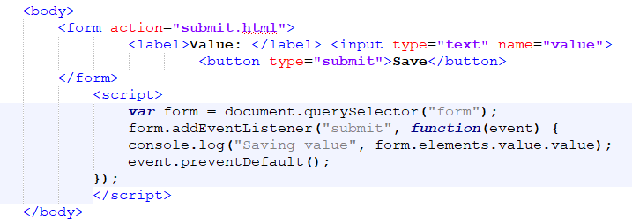
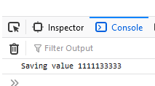

Бутон с type атрибут submit, когато е натиснат предизвиква формата да бъде изпратена. Натискането на Enter, когато полето на формуляра е фокусирано има същия ефект. Изпращането на формуляр обикновено означава, че браузърът навигира към страницата, посочена от action атрибута на формата или с помоща на GET или POST искане. Но преди това да се случи, "submit" събитието е изпратено. Това събитие може да се обработва от JavaScript и манипулатора може да предотврати поведението по подразбиране, като извикаме preventDefault върху обекта на събитието.

Slide 54
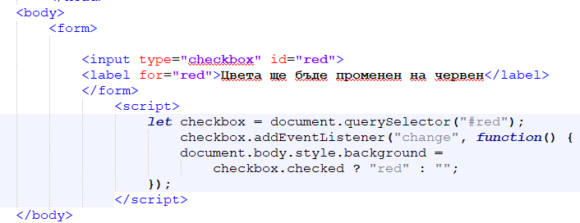
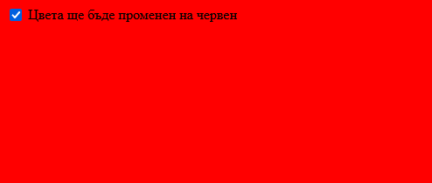

Стойността на чекбокс поле може да бъде извлечена или променена чрез неговото checked свойство, което притежава Булева стойност.
Тага <label> се използва за асоцииране на част от текст с поле за въвеждане. Неговия for атрибут трябва да се отнася към id на полето.
Кликването върху етикета ще активира областа, която се фокусира или превключва стойността си, когато това е чек-бокс или радио бутон.

Slide 55
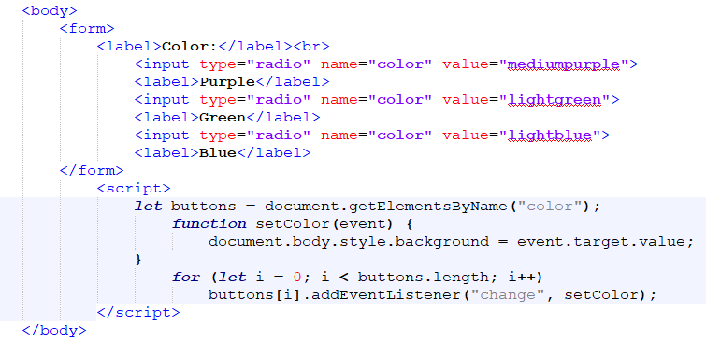




Радио бутона е подобен на чек-бокса, но е косвено свързан с други радио бутони със същия name атрибут, така че само един от тях може да бъде активен по едно и също време.
Метода document.getElementsByName ни дава всички елементи с даден name атрибут. Примерът минава с цикъл над тези бутони и регистрира манипулатор за събитие за всеки елемент. Не забравяйте, че обекта на събитието има target свойство, отнасящо се до елемента, който предизвиква събитието. Това често е полезно при манипулатори, като този, когато се извикват върху различни елементи и се нуждаят от начин за достъп до текущата цел.

Slide 56
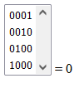
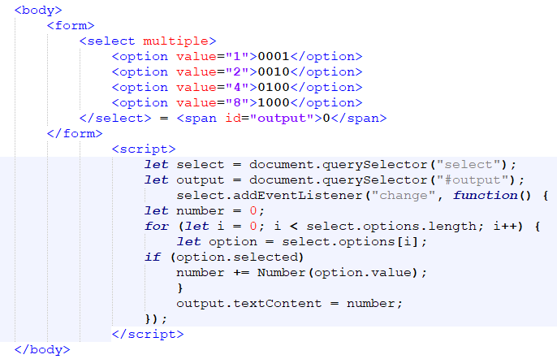

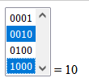
Примерът извлича избрани стойности от селектирано с multiple поле и ги използва за да композира бинарно число от отделни битове. Задръжте Ctrl (или Command на Mac) за да изберете няколко опции.

Slide 57
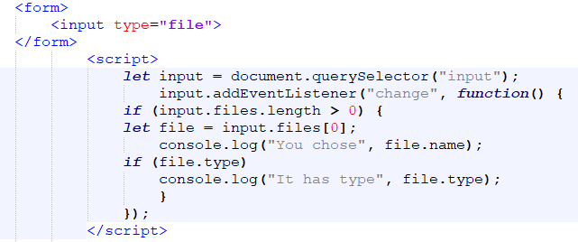
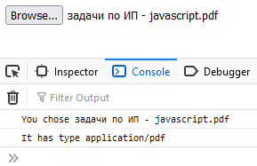

Файл полето обикновено прилича на бутон маркиран с нещо, като “изберете файл” или “преглед” с информацията за избрания файл в непосредствена близост до него.

Slide 58
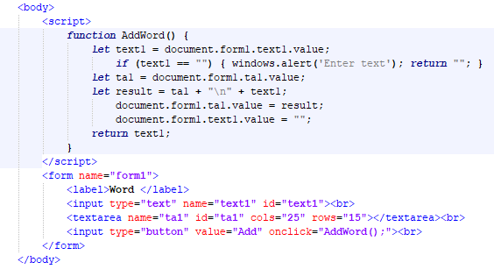
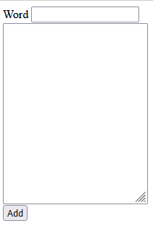
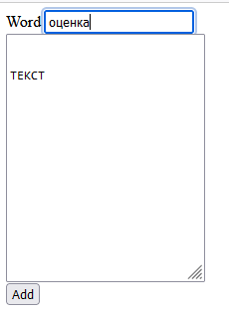
Прехвърляне на стойност от един тип поле в друг при натискане на бутон
1. получаваме стойността на текстовото поле
2. правим проверка за това дали текста не е въведен
3. получаваме стойността на textarea
4. нова стойност на textarea
5. изчистваме текстовото поле
6. връща въведения текст
резултат

Slide 59
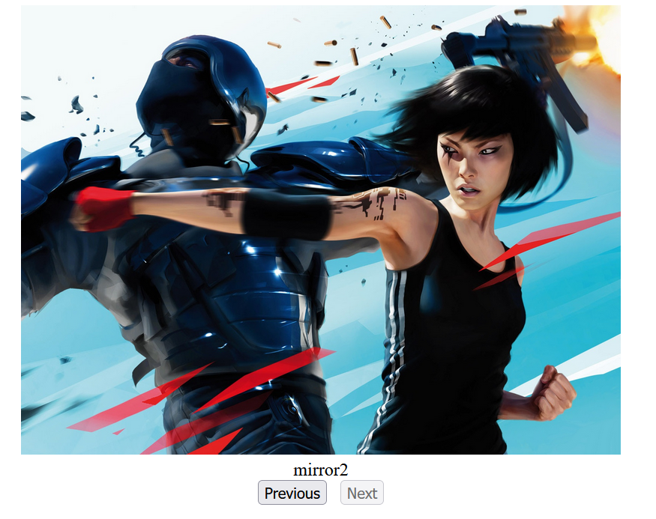
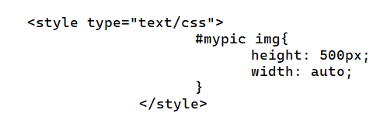
Създаване на галерия от изображения
1. Оразмеряване на картинките

Slide 60
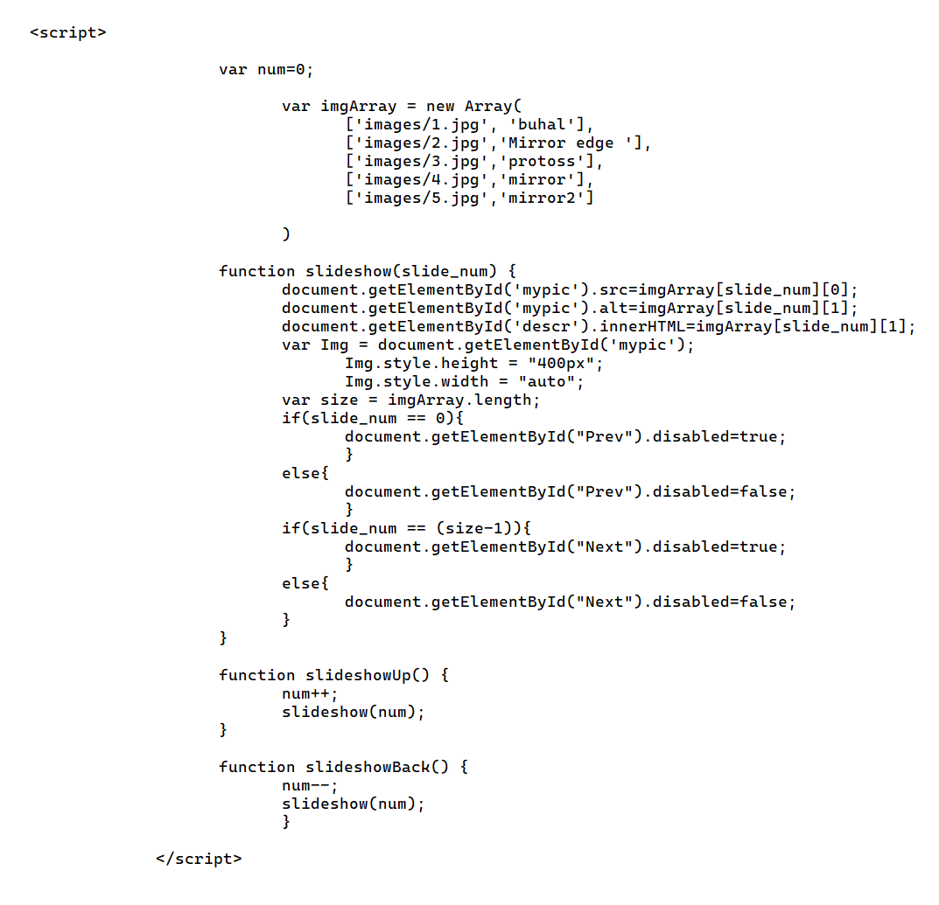
2. Създаване на масив от изображения и функционалността
1. Оразмеряване на картинките

Slide 61
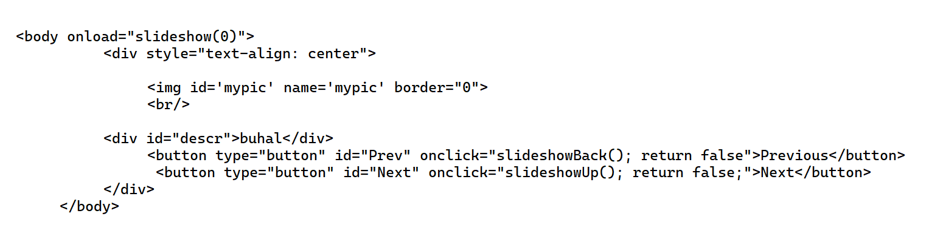
3. Визуализиране на галерията

Slide 62
Валидиране на e-mail с JavaScript

Slide 63
Проверка на имейл в JavaScript
Проверката на имейл е една от жизненоважните части на удостоверяването на HTML формуляр.
Имейлът е подмножество или низ от ASCII знаци, разделен на две части с помощта на символа @.
Първата му част се състои от лична информация, а втората съдържа името на домейна, в който се регистрира имейл.
ASCII символите от първата част:
Специални знаци като # * + & ’! % @ ? { ^ } ”
Цифрови знаци (0 до 9)
Точка, точка и запетая и т.н., с условие, че не може да бъде последната или първата буква на имейла и не може да се повтаря след друга.
Главни букви (A до Z) и малки (a до z) букви
Втората част включва следното: Точки; Цифри; Тирета; Букви

Slide 64





Дефиниране на регулярен израз за валидиране на имейл адрес.

Slide 65



Втори пример за валидиране на e-mail.
Ако данните въведени в полето не са коректни се изписва съобщение под полето за невалиден мейл, в противен случай – съобщението е „ОК“ .

